Slide 1
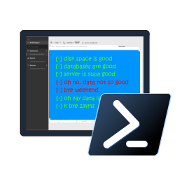

Pålitelig, repeterbar, konfigurerbar & automatisert validering med
PowerShell dbachecks
Rob sydde @sqldbawithbeard https://sqldbawithABeard.com

Slide 2
Spørreskjema for høyttaler
navn : Rob
Okkupasjon : DBA, Automator, do-erTrener
Interesser : PowerShell, automatisering og SQL (PaaS Geddit?)
Interessant faktum skJegg. fOrtsatt Spiller cricket, fluer drone
Høyttaler : SQL lørdager, SQL Relay, PowerShell hendelser
Comunity : SQL South West, SQL Sat Exeter, PowerShell VG, PowerShell konferanse EU-organisator, dbareports, dbatools, dbachecks, MVP

Slide 3
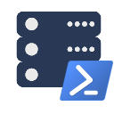





Kontakt meg
Rask avstemning
@sqldbawithbeard
robsewellsqldba
sqldbawithABeard.com
mrrobsewell@outlook.com
RobSewell.info

Slide 4

Sjekklister
Foto av Glenn Carstens-Peters På Unsplash

Slide 5
Hva er Pester?
Test Runner for PowerShell
En enhet testing Framework
Et rammeverk for testing av infrastruktur
https://GitHub.com/Pester
Notes:
https://www.youtube.com/se? v= lNCR5yLSwi0-- Test din Powershell med Pester og PSScriptAnalyzer
"utestet kode er ødelagt kode"
Infrastruktur testing med Pester-https://www.youtube.com/se? v= zSEK74_fsLw
Pester er en enhet-testing rammeverk for PowerShell, og kanskje den første åpen kildekode-programvare produkt som leveres med Windows selv!
Forfatter Adam Bertram vil lede deg gjennom pesten filosofien, syntaks, og mange virkelige verden eksempler i denne "smidig-utgitt" bok.
Den Pester boken
https://leanpub.com/creatinghtmlreportsinwindowspowershell
https://leanpub.com/Powershell-Scripting-toolmaking
https://leanpub.com/pesterbook

Slide 6
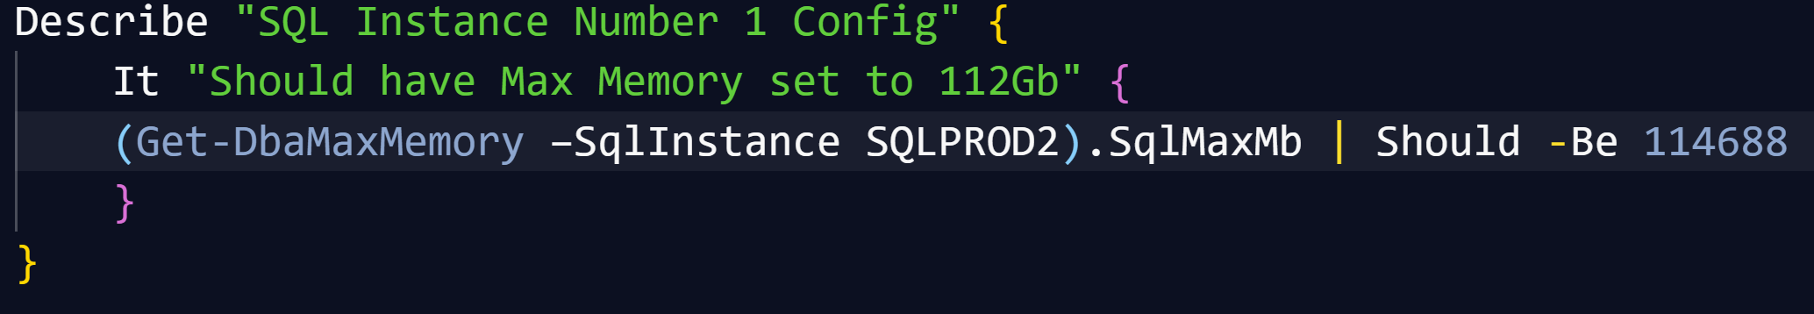
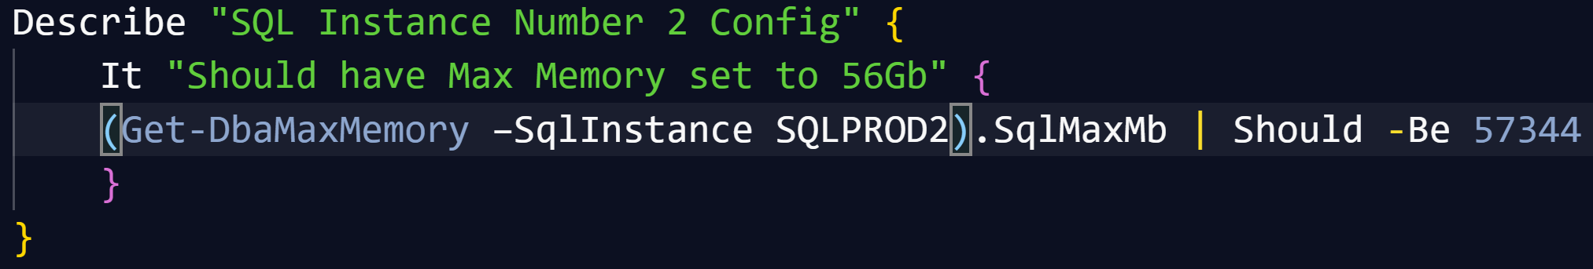
Pester
Skrive Pester tester for en SQL-forekomst er lett
Skrive litt forskjellige Pester tester for litt forskjellige forekomster er kopier og lim
Det er mulig å parameterize Pester tester (men ikke så lett å si!)

Slide 7

















En stor takk til alle våre sponsorer!

Slide 8

Utfordringer & mål

Slide 9
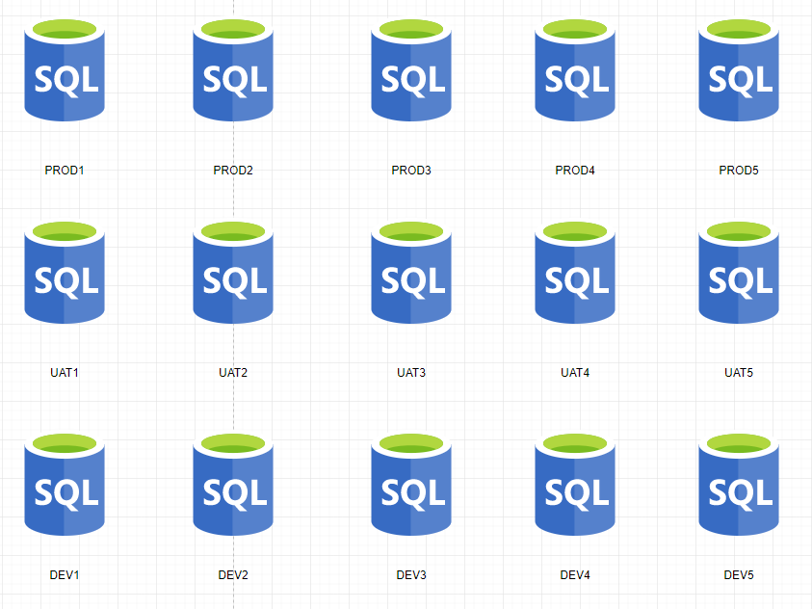
Vurder SQL-miljøet ditt

Slide 10
Vurder SQL-miljøet ditt
Produksjon
Ingen sa-konto
Backup komprimering
FULL gjenoppretting
Sikker sikkerhetskopiplassering
Agent varsler
Produksjons agent jobber
Bare bestemte produksjons annonsegrupper er tillatt
Og mye mer

Slide 11
Vurder SQL-miljøet ditt
Test
Annen strategi for sikkerhetskopiering
Test agent jobber
Trenger testere annonsegrupper
Og mye mer

Slide 12
Vurder SQL-miljøet ditt
Utvikling
Enkel gjenoppretting
Ingen agent jobber
Definitivt ingen produksjon annonse informasjon
SA-konto
Og mye mer

Slide 13
Vurder SQL-miljøet ditt
Widget One
Global visning av en "widgets" miljøer kan være nødvendig for
Prosjektledere
Team ledere
Frigi overordnede
Smidige lag

Slide 14
Vurder SQL-miljøet ditt
Spesielle snøflak
For de "spesielle" SQL-servere som ikke passer i de vanlige boksene
I.E. SharePoint

Slide 15
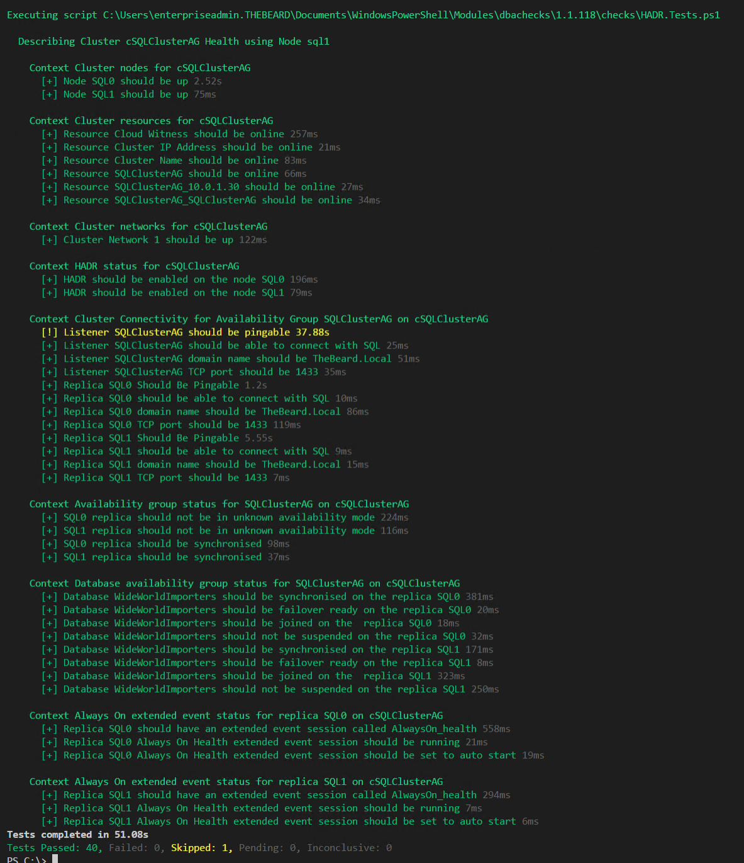
Challenge-output
DBAs kan trenge
utdata umiddelbart

Slide 16
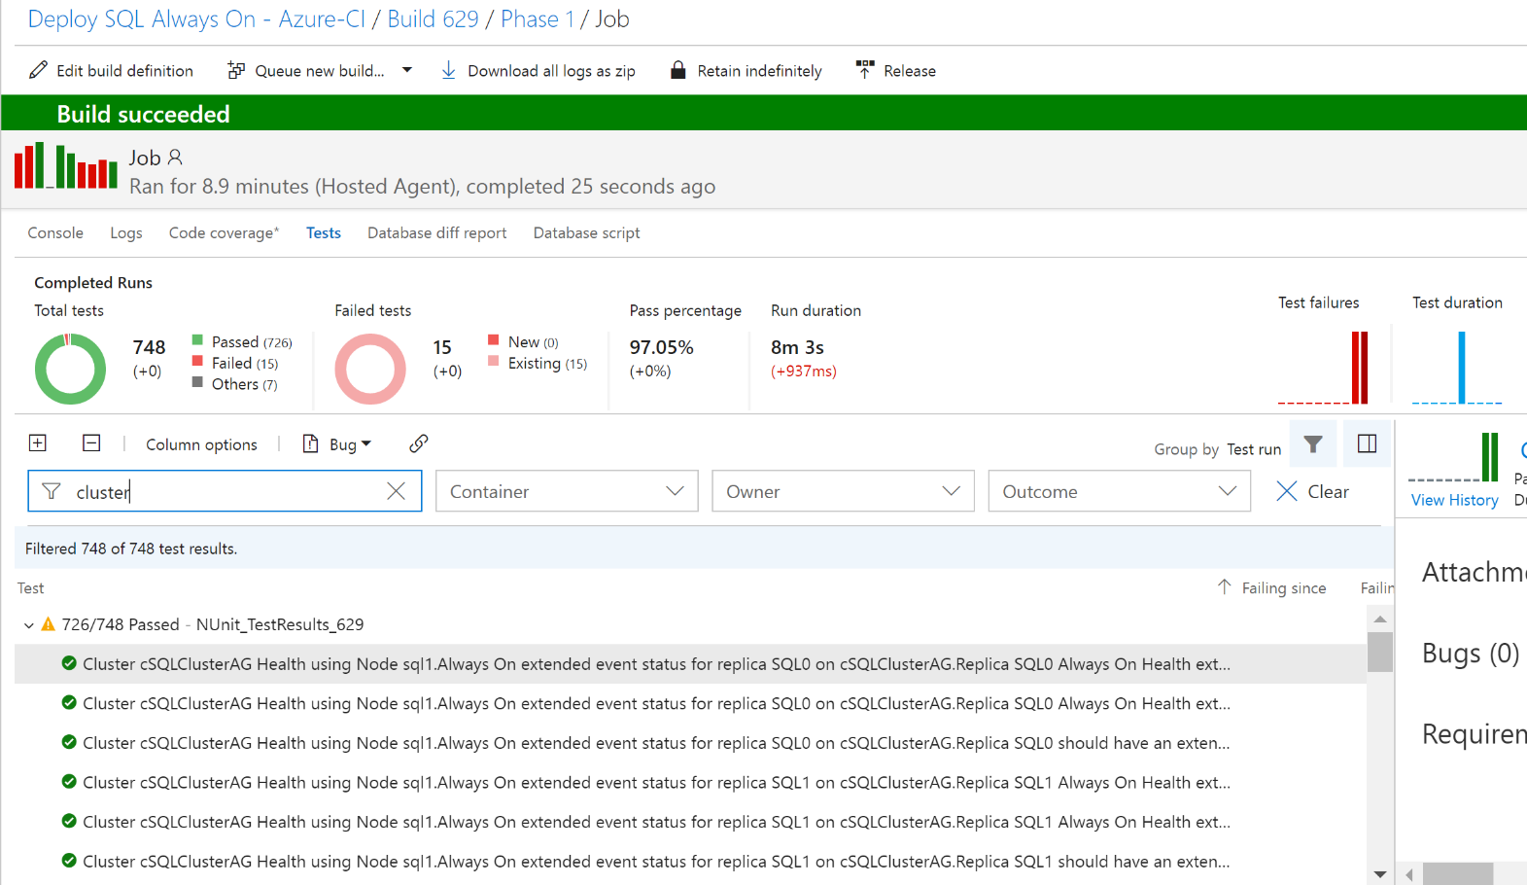
Challenge-output
DBAs kanskje vil gjerne automatisere og integrere med annet løsninger (DevOps, daglig regningene, hendelsen svaret, opprettholdelsen Vinduer)

Slide 17
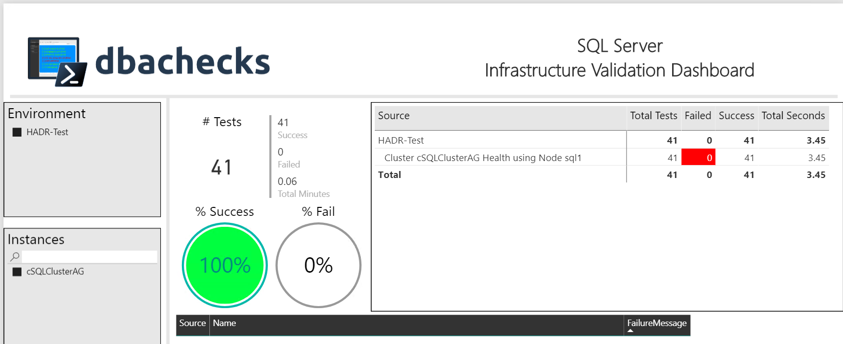
Challenge-output
Ledelse ønsker output de forstår
-(og med ganske interaktive bilder!)

Slide 18
Vårt mål
Lag Redistributable, lett konfigurerbare Pester tester bruke industriledere sjekklister
Sette i stand produksjon å dress kravene av annerledes typer av end brukernes Human og apparat
Evne til å gi respons/oppløsning?

Slide 19
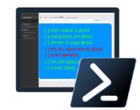
dbachecks
dbachecks er et rammeverk laget av og for SQL Server Pros som trenger å validere sine miljøer.
Denne åpen kildekode-modulen kan
oss til å crowdsourcing våre sjekklister bruker Pester Tester.
Notes:
I utgangspunktet vi alle deler lignende sjekklister og det meste bare servernavn og RPO/RTO/Etc Endre.

Slide 20
System krav
Minimum
Anbefalt
Klient
PowerShell v4
Moduler
dbatools
Pester
PSFramework
Klient
PowerShell v 5.1
Server
Alt dbatools støtter
Fra SQL2000 til SQL vNext

Slide 21
Installer er enkelt
PowerShell Gallery
Install-Module dbachecks
Install-Module dbachecks -Scope CurrentUser
* Installerer automatisk nødvendige moduler

Slide 22
Trenger du en frakoblet installasjon?
Save-Module dbachecks, dbatools, Pester, PSFramework

Slide 23
Hvilke kontroller er tilgjengelige?
PowerShell > Get-DbcCheck

Slide 24
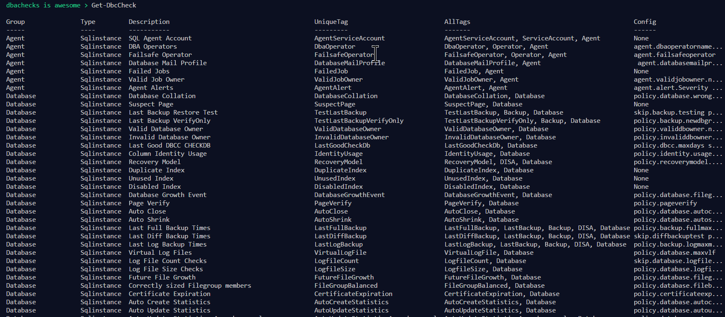
Hvilke kontroller er tilgjengelige? Bruke Get-DbcCheck

Slide 25
Hva configs er tilgjengelig?
PowerShell > Get-DbcConfig

Slide 26
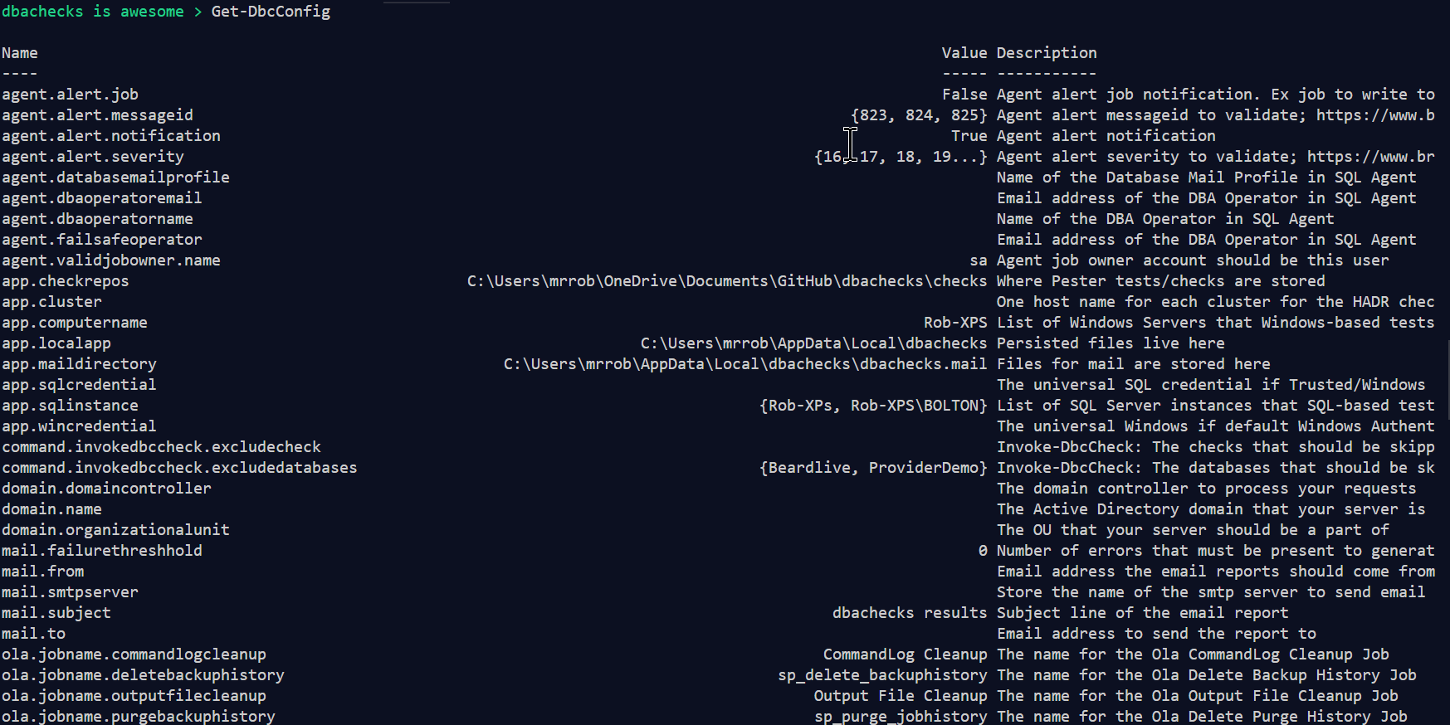
Hva configs er tilgjengelig? Bruke Get-DbcConfig

Slide 27
Hvordan kjører jeg en sjekk?
PowerShell > Invoke-DbcCheck –SqlInstance Rob-XPS –Check FailedJob

Slide 28
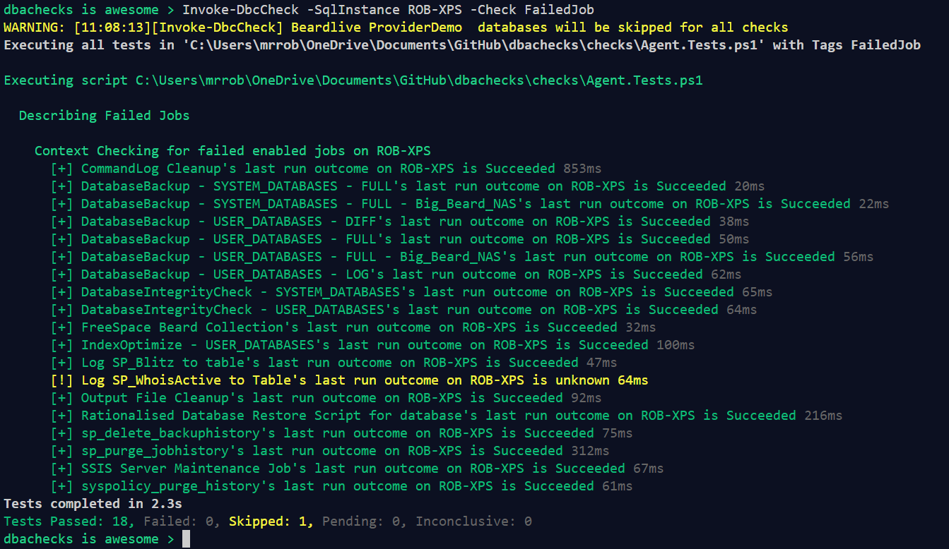
StarteDbcCheck -Kjør en sjekk

Slide 29
Konfigurasjoner?
> # Set the instances to check
> Set-DbcConfig -Name app.sqlinstance Rob-XPS
> Invoke-DbcCheck -Check OlaInstalled

Slide 30
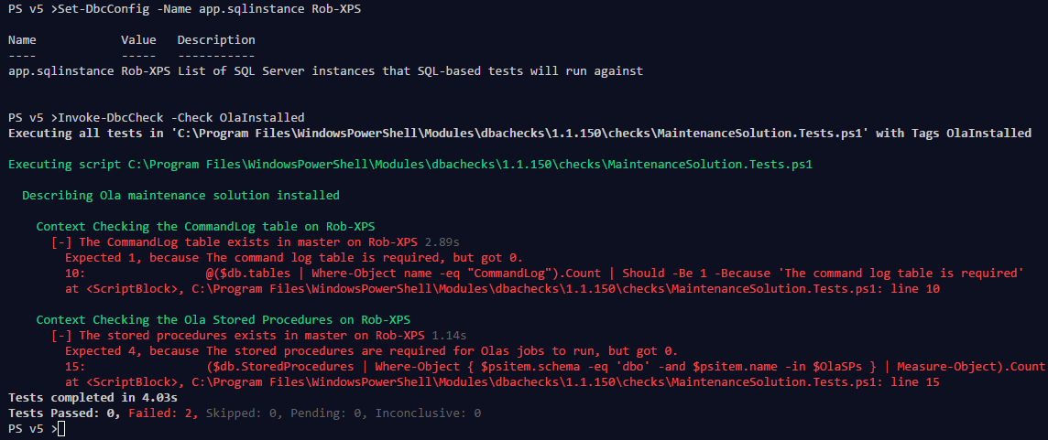
Konfigurasjoner?

Slide 31
Konfigurasjoner?
Jeg dont ' ha Ola installert inne uteblivelsen data bank (kontroll)
> Set-DbcConfig -Name policy.ola.database -Value DBA-Admin
> Invoke-DbcCheck -Check OlaInstalled

Slide 32
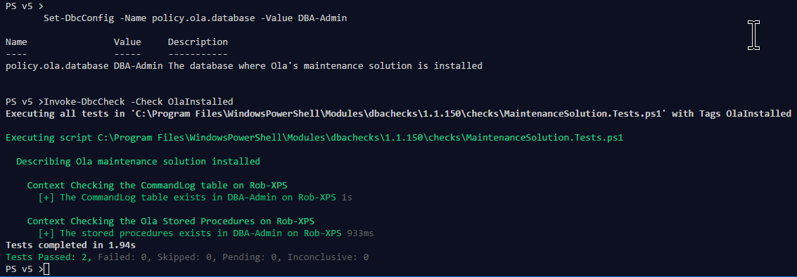
Konfigurasjoner?

Slide 33
EksportereDbcConfigiMportereDbcConfig
Export-DbcConfig –Path C:\Users\Beard\git\PesterConfigs\Application1_PROD.json
Export-DbcConfig -Path C:\Users\Hair\git\PesterConfigs\Client1_System2_Quick.json
Import-DbcConfig -Path Git:\PesterConfigs\Application1_PROD.json
Invoke-DbcCheck
Import-DbcConfig -Path Git:\PesterConfigs\Client1_System2_Quick.json
Invoke-DbcCheck

Slide 34
StartDbcPowerBi
Import-DbcConfig –path Git:\PesterConfigs\App1_Dev.json
Invoke-DbcCheck -Show Summary -PassThru | Update-DbcPowerBiDataSource –Environment Development
Import-DbcConfig –path Git:\PesterConfigs\App1_Test.json
Invoke-DbcCheck -Show Summary -PassThru | Update-DbcPowerBiDataSource –Environment Test
Import-DbcConfig –path Git:\PesterConfigs\App1_PROD.json
Invoke-DbcCheck -Show Summary -PassThru | Update-DbcPowerBiDataSource –Environment Production
Start-DbcPowerbi

Slide 35
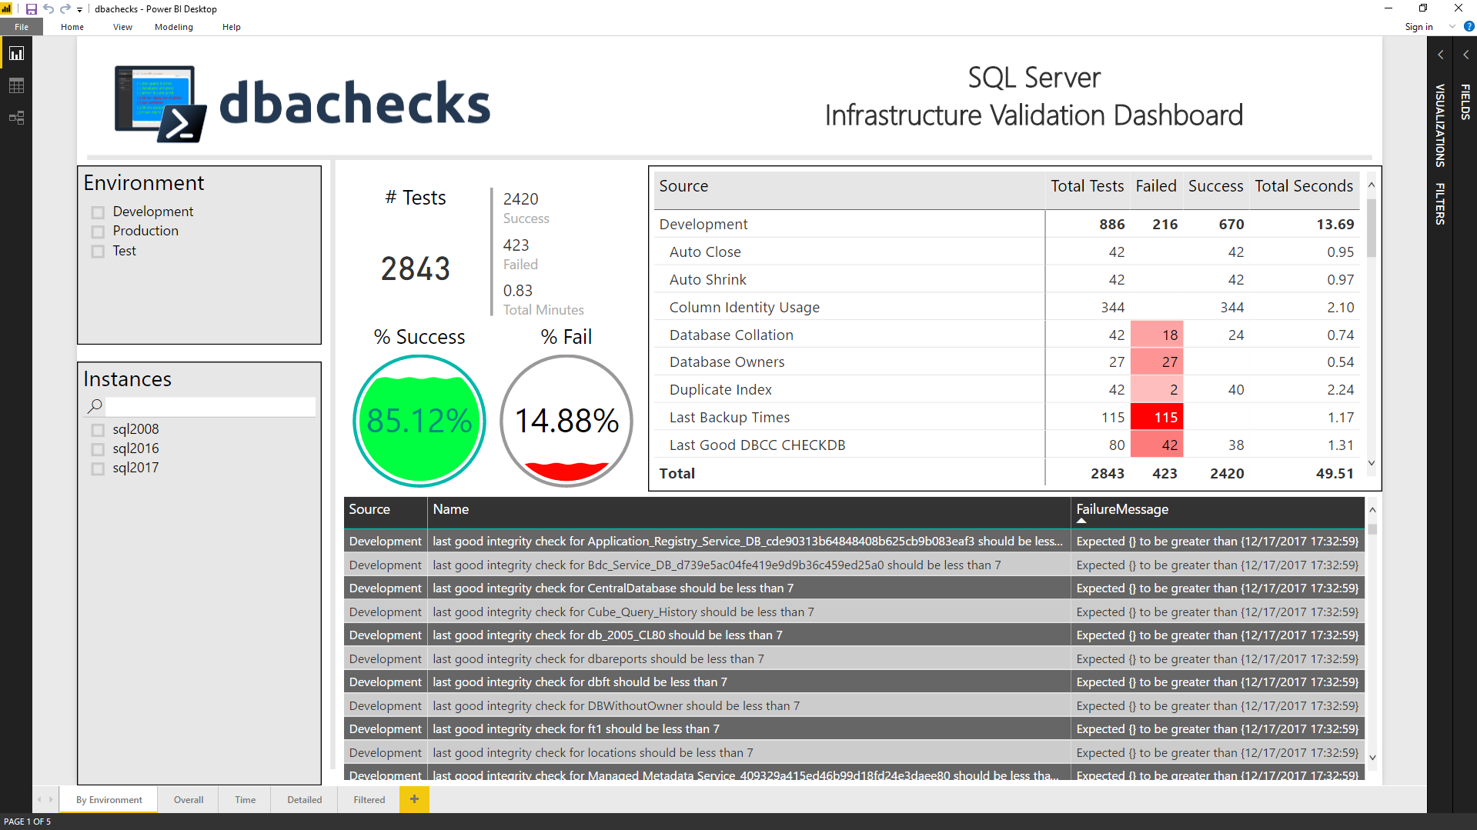
Start-DbcPowerBi

Slide 36

Hei skjeggete!
Må være tid FOR en demo

Slide 37
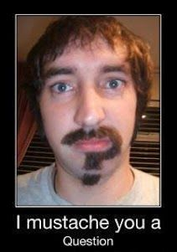
Spørsmål?
?
?
?
?
?
?
?
?
?
?
?
?
?
?
?
?
Rob sydde @sqldbawithbeard https://sqldbawithABeard.com

Slide 38
Kontakt meg
Rask avstemning
@sqldbawithbeard
robsewellsqldba
sqldbawithABeard.com
mrrobsewell@outlook.com
RobSewell.info

